Slide 1
GEOGRAFÍA FÍSICA DE ESPAÑA
MAPAS

Slide 2
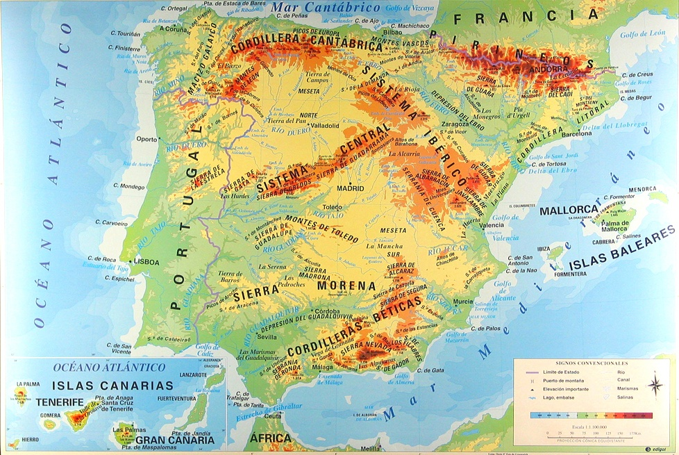
Mapa físico de España

Slide 3
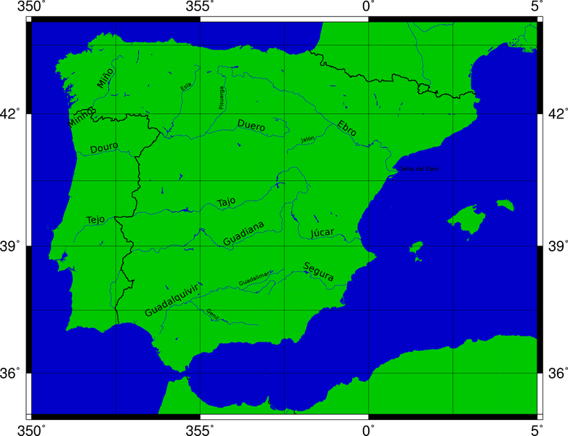
PRINCIPALES RÍOS DE ESPAÑA

Slide 4
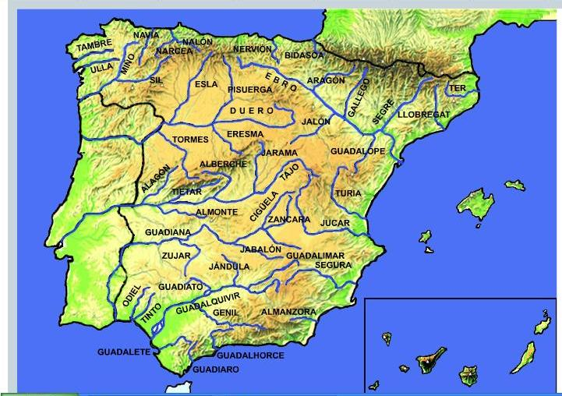
RÍOS DE ESPAÑA CON SUS AFLUENTES

Slide 5
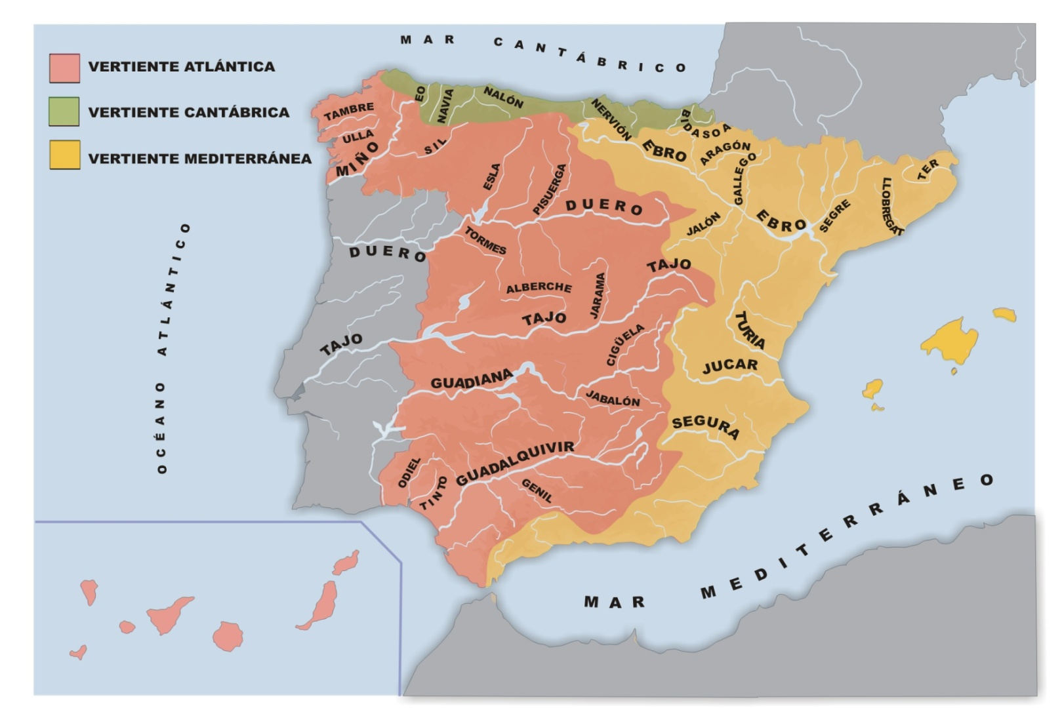
LOS RÍOS ESPAÑOLES
Vertientes

Slide 6
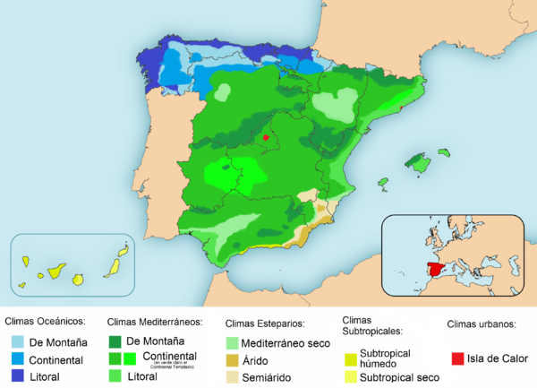
CLIMA DE ESPAÑA

Slide 7
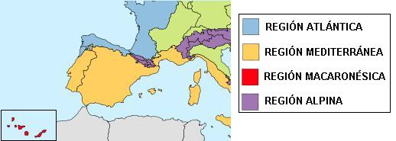
REGIONES BIOGEOGRÁFICAS

